Slide 1
Нація
Виконав учень 11-Б класу:
Холодняк Вадим

Slide 2
Мета уроку
поглибити й систематизувати знання учнів про історично сформовані спільноти людей;
сформувати в учнів розуміння розмаїття спільнот людей, що живуть на Землі;
ознайомити учнів з розвитком національного питання і форм міжнаціональної інтеграції з Україні;
показати позитивні і негативні явища націоналізму;
виховувати негативне ставлення молоді до національних і міжнаціональних конфліктів,
формувати толерантне ставлення молоді до людей іншої нації, релігії, поглядів.

Slide 3

Нація – багатозначне) поняття, що застосовується для характеристики великих соціокультурних спільнот індустріальної епохи.

Slide 4
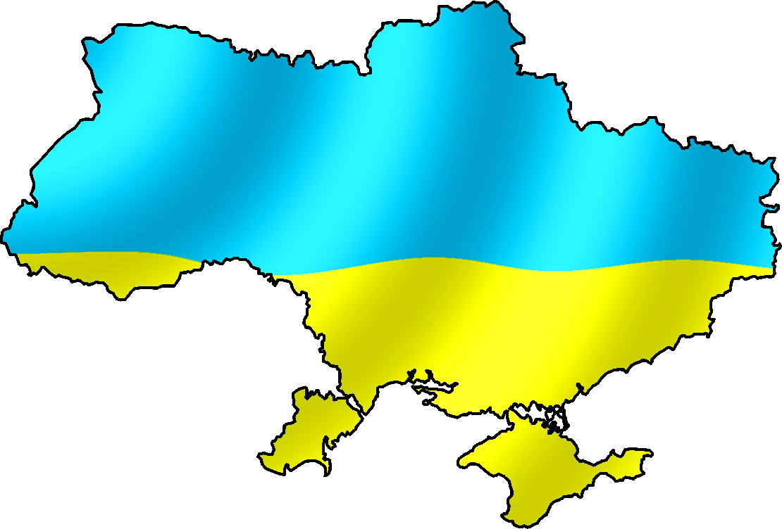
Нація формується єдністю таких засад:
Наявність власної території – т. зв. «життєвого простору»;
Спільного походження;
Спільної історії;
Власної мови;
Національної самосвідомості;
Національної ментальності;
Спільності економічних та господарських зв’язків.

Slide 5
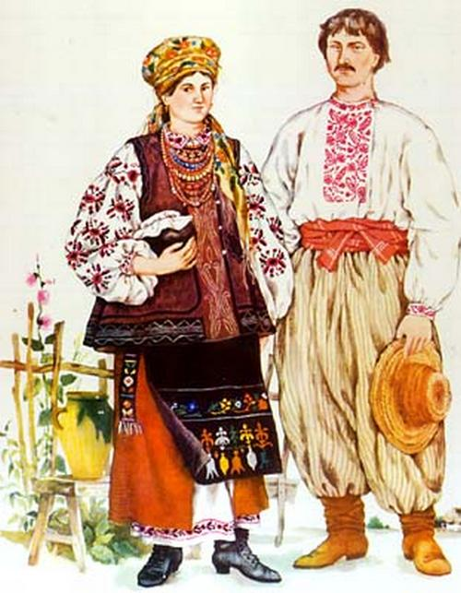
Існують два основні значення терміна:
Етнічна спільнота;
Політична спільнота.

Slide 6

Етнічна спільнота
Етнічна спільнота — спільнота, яка має спільне історичне походження, з єдиною мовою і самосвідомістю (як особистим відчуттям «національної ідентичності» так і колективним усвідомленням своєї єдності і відмінності від інших), власною державністю або прагненням до її створення. У цьому значенні фактично є синонімом терміну народ.

Slide 7

Політична спільнота
Політична спільнота громадян певної держави — політична нація (нація-держава) — це сукупність політично суб'єктивних громадян,що здійснюють колективні національні інтереси через механізм власної політичної організації — національної держави. Нація визначається, як основний державотворчий елемент, джерело державної влади та носій державного суверенітету. Часто вживається як синонім терміну держава, коли мається на увазі її населення, наприклад для посилання на «національні» університети, банки та інші установи.

Slide 8
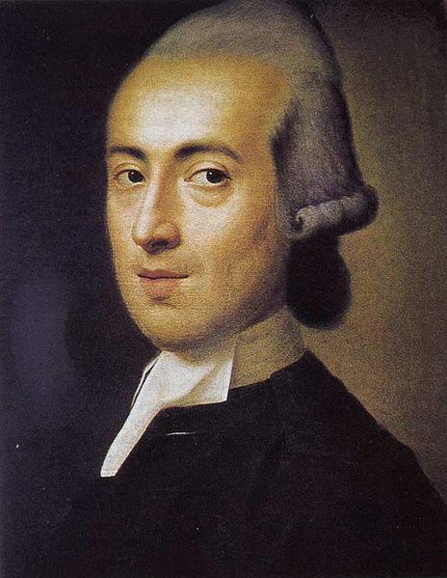
Зародження національної свідомості в Європі
Поняття нації (нім. Volk), як важливої ідеї з'явилося у XVIII столітті в роботах німецького філософа Йогана Готфріда Гернера, який доклав зусиль до формування поняття національної держави. В цей час тривала промислова революція, що дала початок індустріальному суспільству. Ці зміни спричинили до росту національної самосвідомості в Європі.

Slide 9

Світовий досвід націєтворення
На сучасному етапі розвитку світового співтовариства нації відіграють у політиці особливу роль, вони виступають головними дійовими особами на міжнародній арені. Тому людство нині як ніколи цікавить походження та утворення націй.

Slide 10
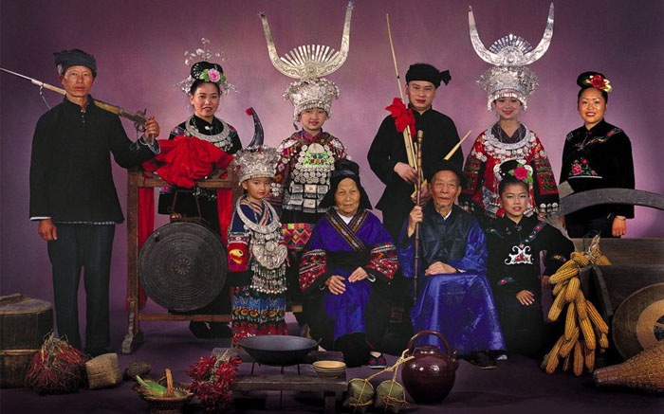
Народність — це етносоціальна спільність людей, щопроживає на спільній території, розмовляє однією мовою і має спільні риси характеру, психологічний склад, особливості культурного розвитку.

Slide 11
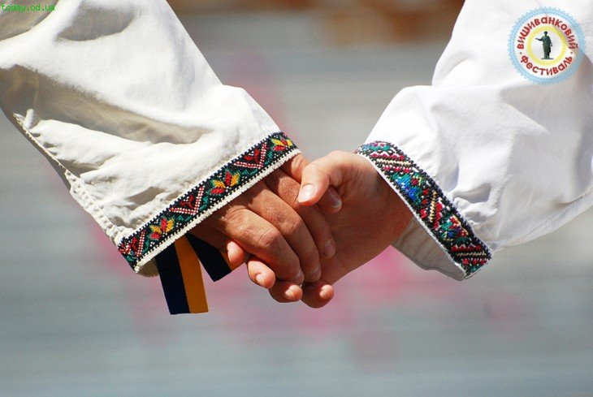
На зміну народності приходить нація, яка історично виникає на основі спільності умов життя, території, мови, свідомості і так далі. Тобто етнічна нація відрізняється від народності наявністю економічної, соціальної та політичної спільності.

Slide 12

Формування більшості сучасних націй починається у ХVIII ст. і пов’язане з універсалізацією капіталістичних суспільних відносин та формуванням світового ринку товарно-грошових відносин.

Slide 13

У сучасному світі більшість держав є багатонаціональними, тобто поєднують кілька етносів. Тому одним із головних завдань держави є підтримання порядку та стабільності, злагоди між народами, які її населяють.

Slide 14

Формування політичної нації в Україні

Slide 15
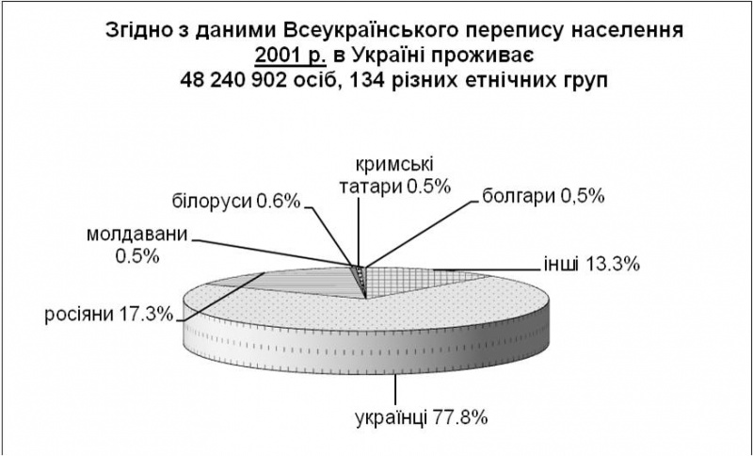
Високою фазою розвитку нації є нація політична, тобто згуртування у спільних інтересах в одній державі різнокультурних громад на основі рівності громадянських прав та взаємоповаги. До політичної нації в Україні належать українці, росіяни, білоруси, румуни, угорці, євреї, кримські татари та інші етнічні групи.

Slide 16
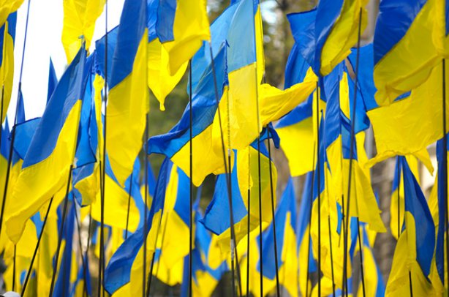
Головними цінностями загальногромадянської ідеології могли б стати відчуття відповідальності за долю країни, патріотизм, гуманізм, демократія, соціальна справедливість, освіченість. І, що особливо важливо, – науково-об'єктивне висвітлення історії становлення й утвердження Української держави.

Slide 17
Націоналізм
Націоналі́зм (фр. nationalisme) — ідеологія і напрямок політики, базовим принципом яких є теза про цінність нації як найвищої форми суспільної єдності та її первинності в державотворчому процесі. Відрізняється різноманіттям течій, деякі з них суперечать одне одній. Як політичний рух, націоналізм прагне до відстоювання інтересів національної спільноти у відносинах з державною владою.

Slide 18
Основні концепції і типи націоналізму
Класичний націоналізм
Етнонаціоналізм

